Slide 1
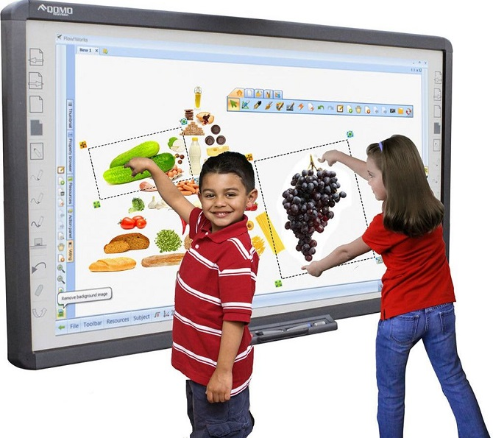
Применение информационных технологий
(интерактивного оборудования) в работе с детьми ОВЗ
Черникова В.А., воспитатель МДОБУ г. Бузулука
«Детский сад № 21»

Slide 2
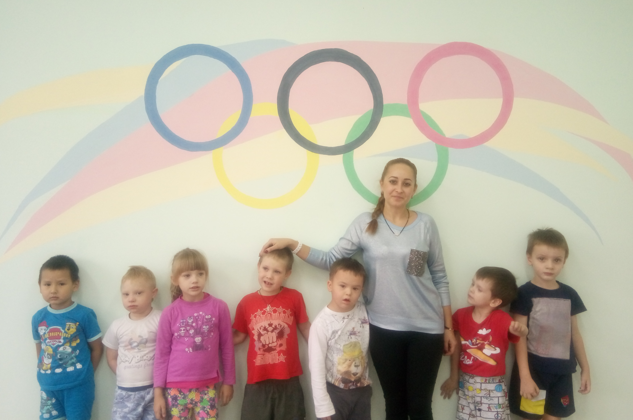
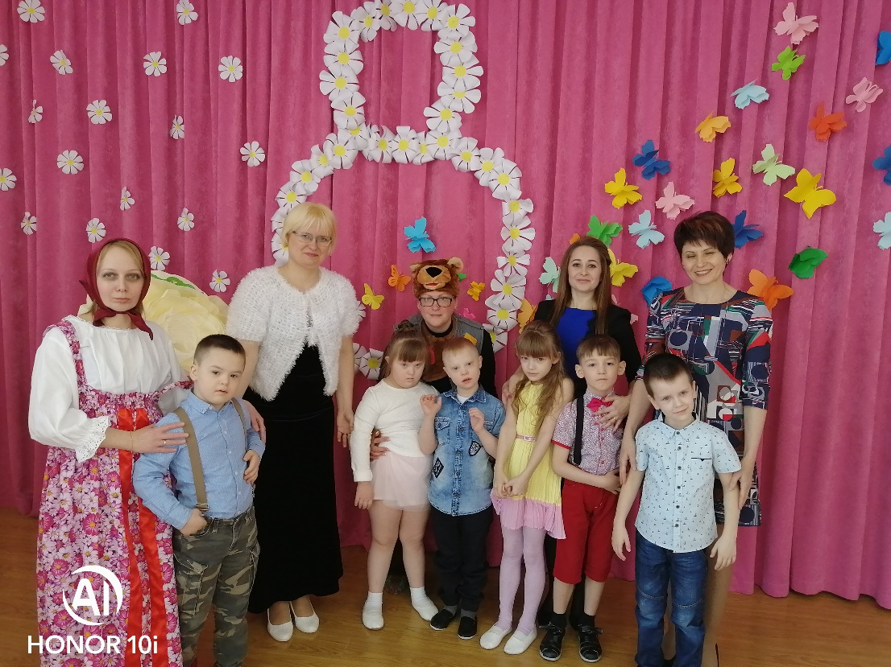
Мои воспитанники

Slide 3
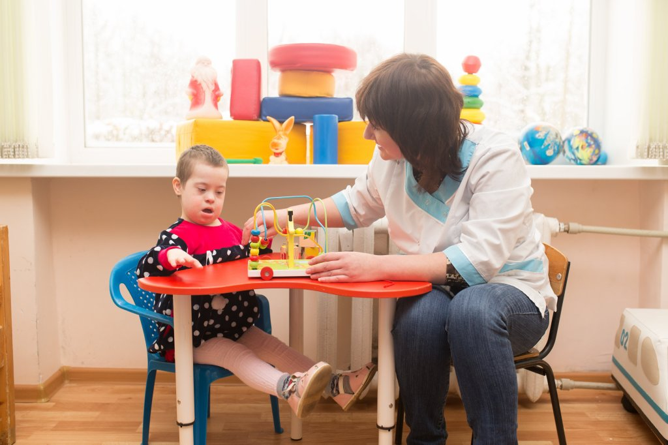
Адаптация детей с ОВЗ
- сложный период, как для детей, так и для взрослых
- сложный, а иногда и очень длительный, однако очень важный и необходимый для социализации детей с ОВЗ

Slide 4
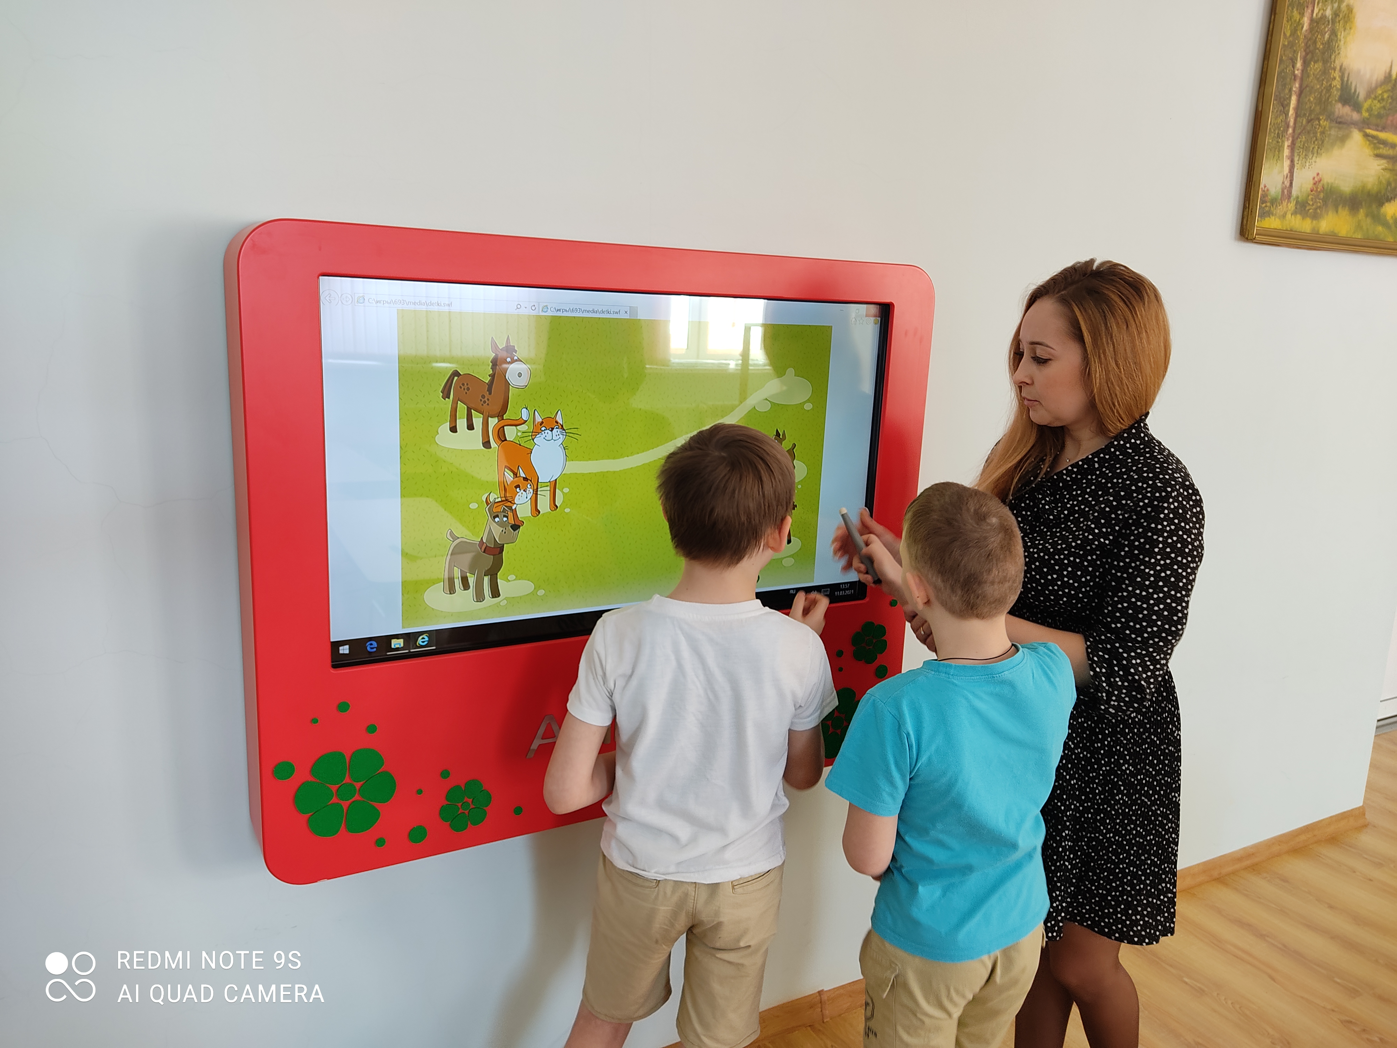
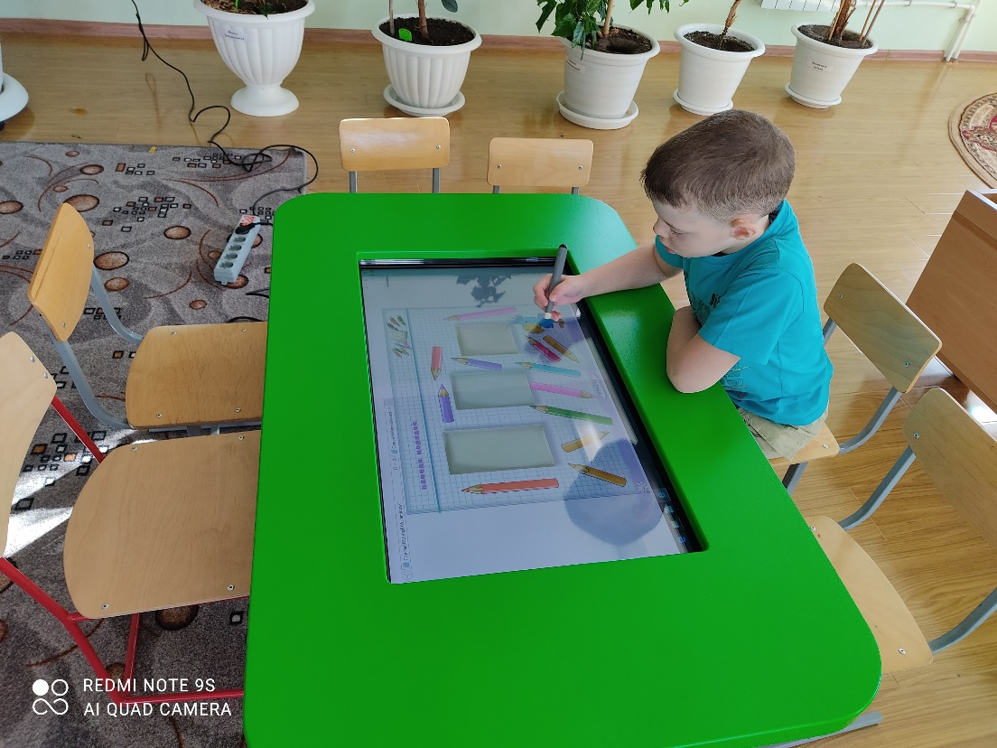
Применение интерактивных технологий в коррекционно-образовательном процессе

Slide 5
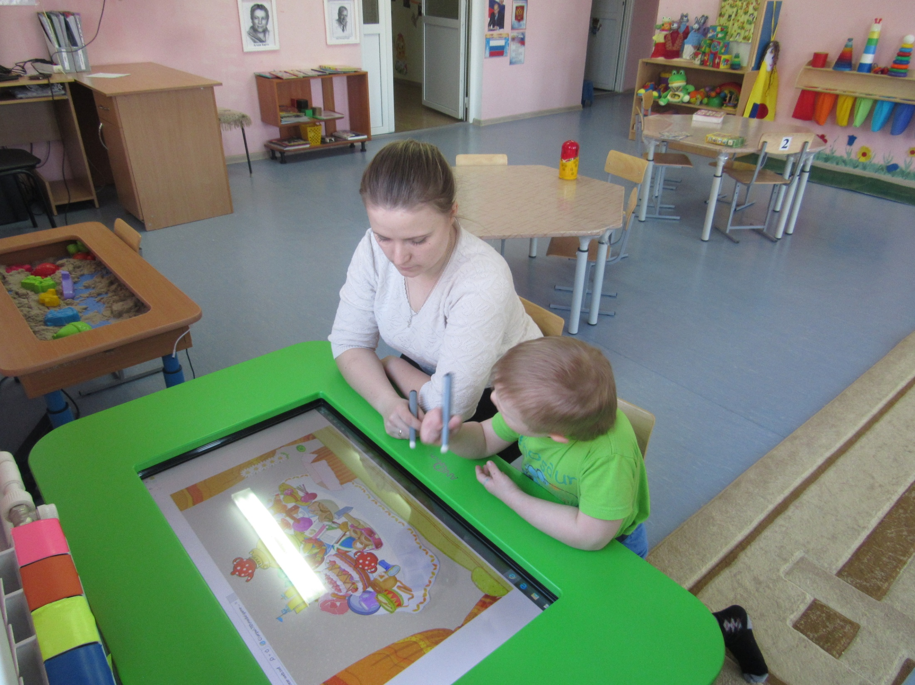
Первый плюс – ребёнок начинает «раскрываться»

Slide 6
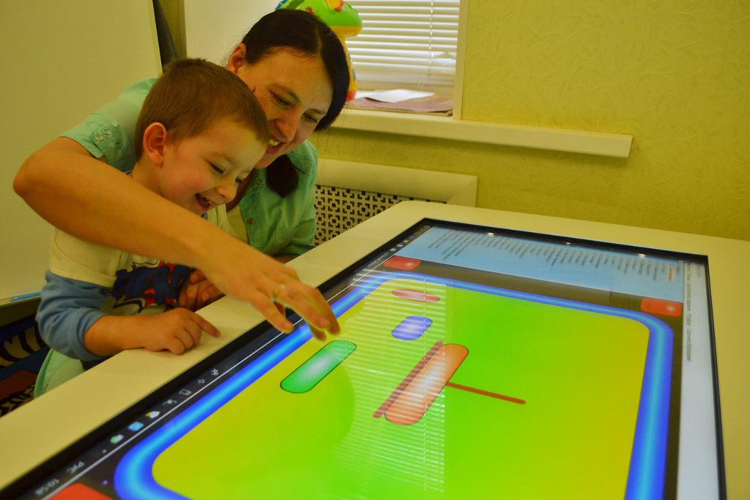
Работа с ребёнком с РАС в отдельной комнате на интерактивном оборудовании
- Позволяет сосредоточиться
- Избежать лишней эмоциональной перегрузки
- Пойти на контакт

Slide 7
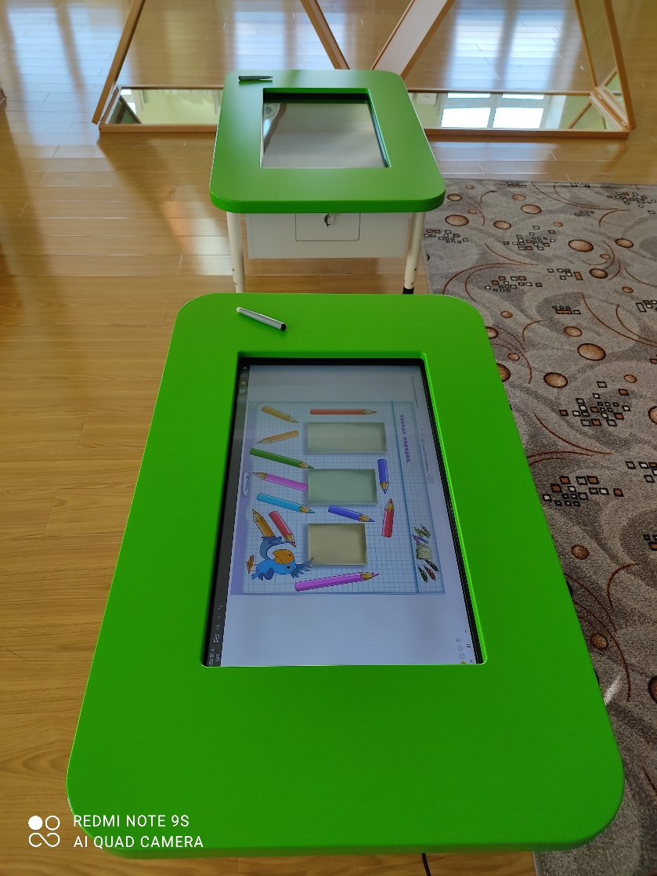
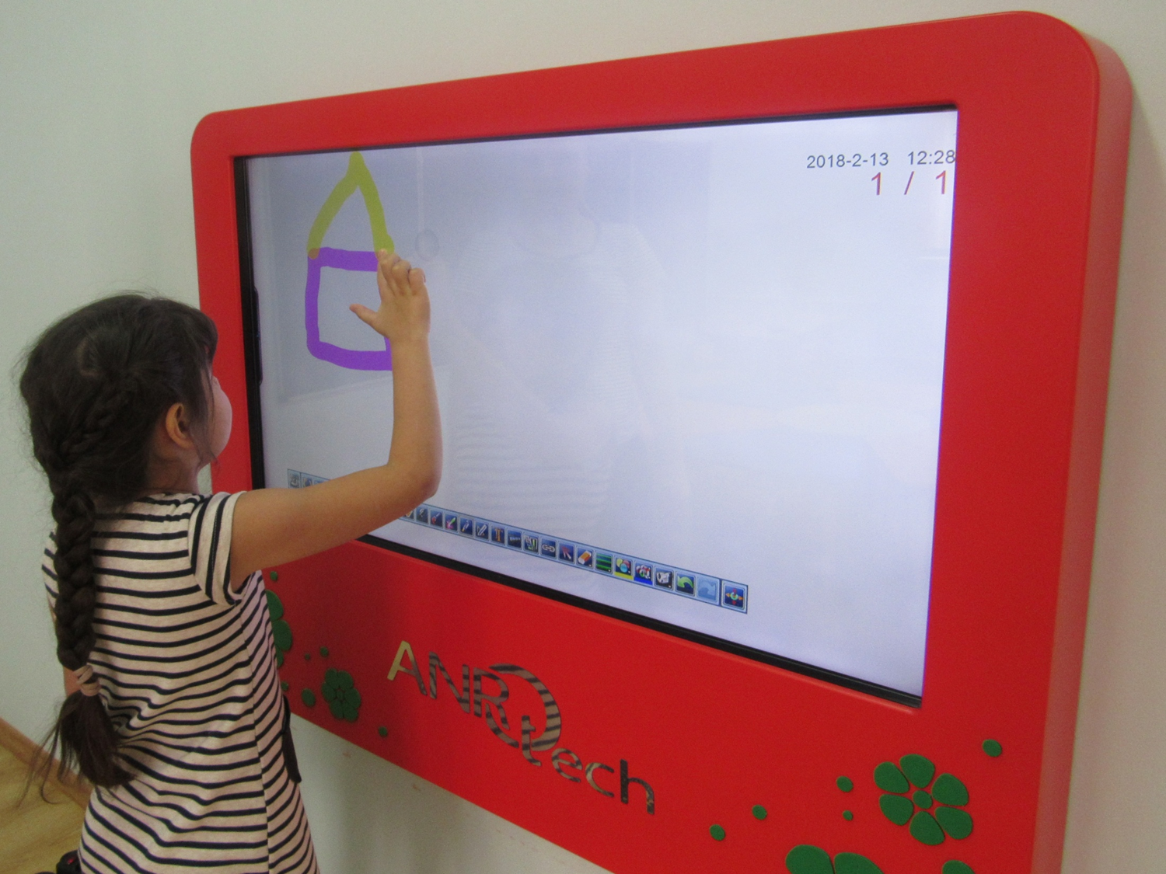
Предметно-пространственная развивающая среда нашего дошкольного учреждения – интерактивное оборудование
Интерактивные столы
Интерактивная доска

Slide 8
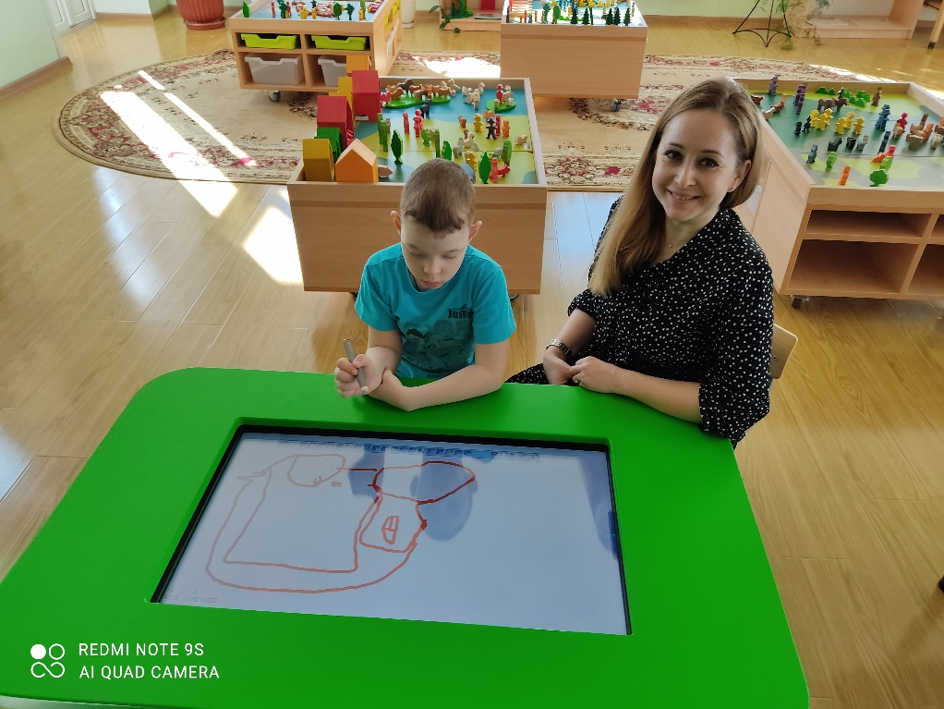
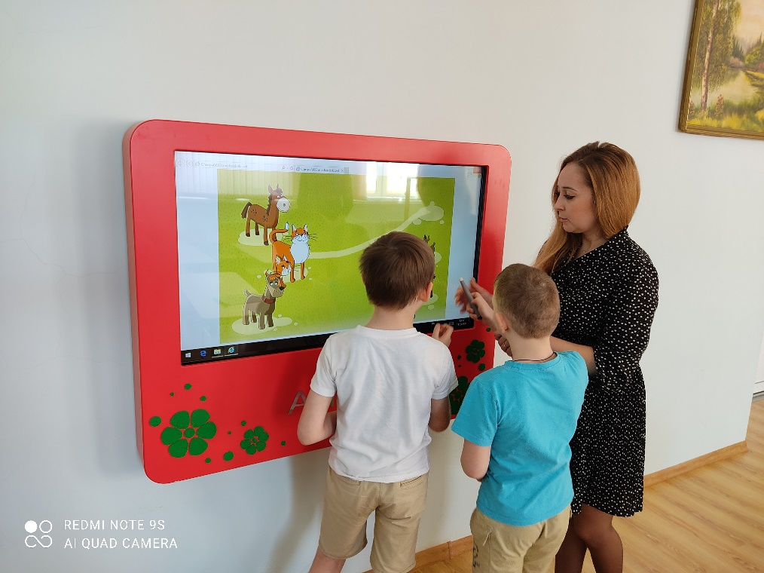
Посредством наблюдения педагог может получить ценную информацию о личностных особенностях ребенка, его коммуникативных умениях.

Slide 9
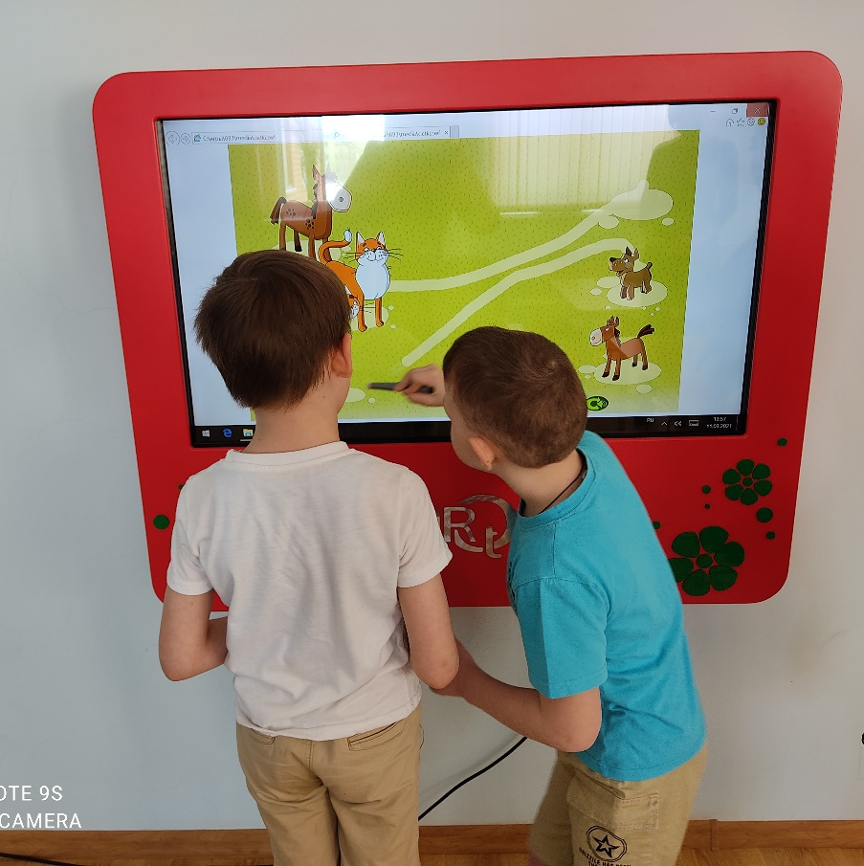
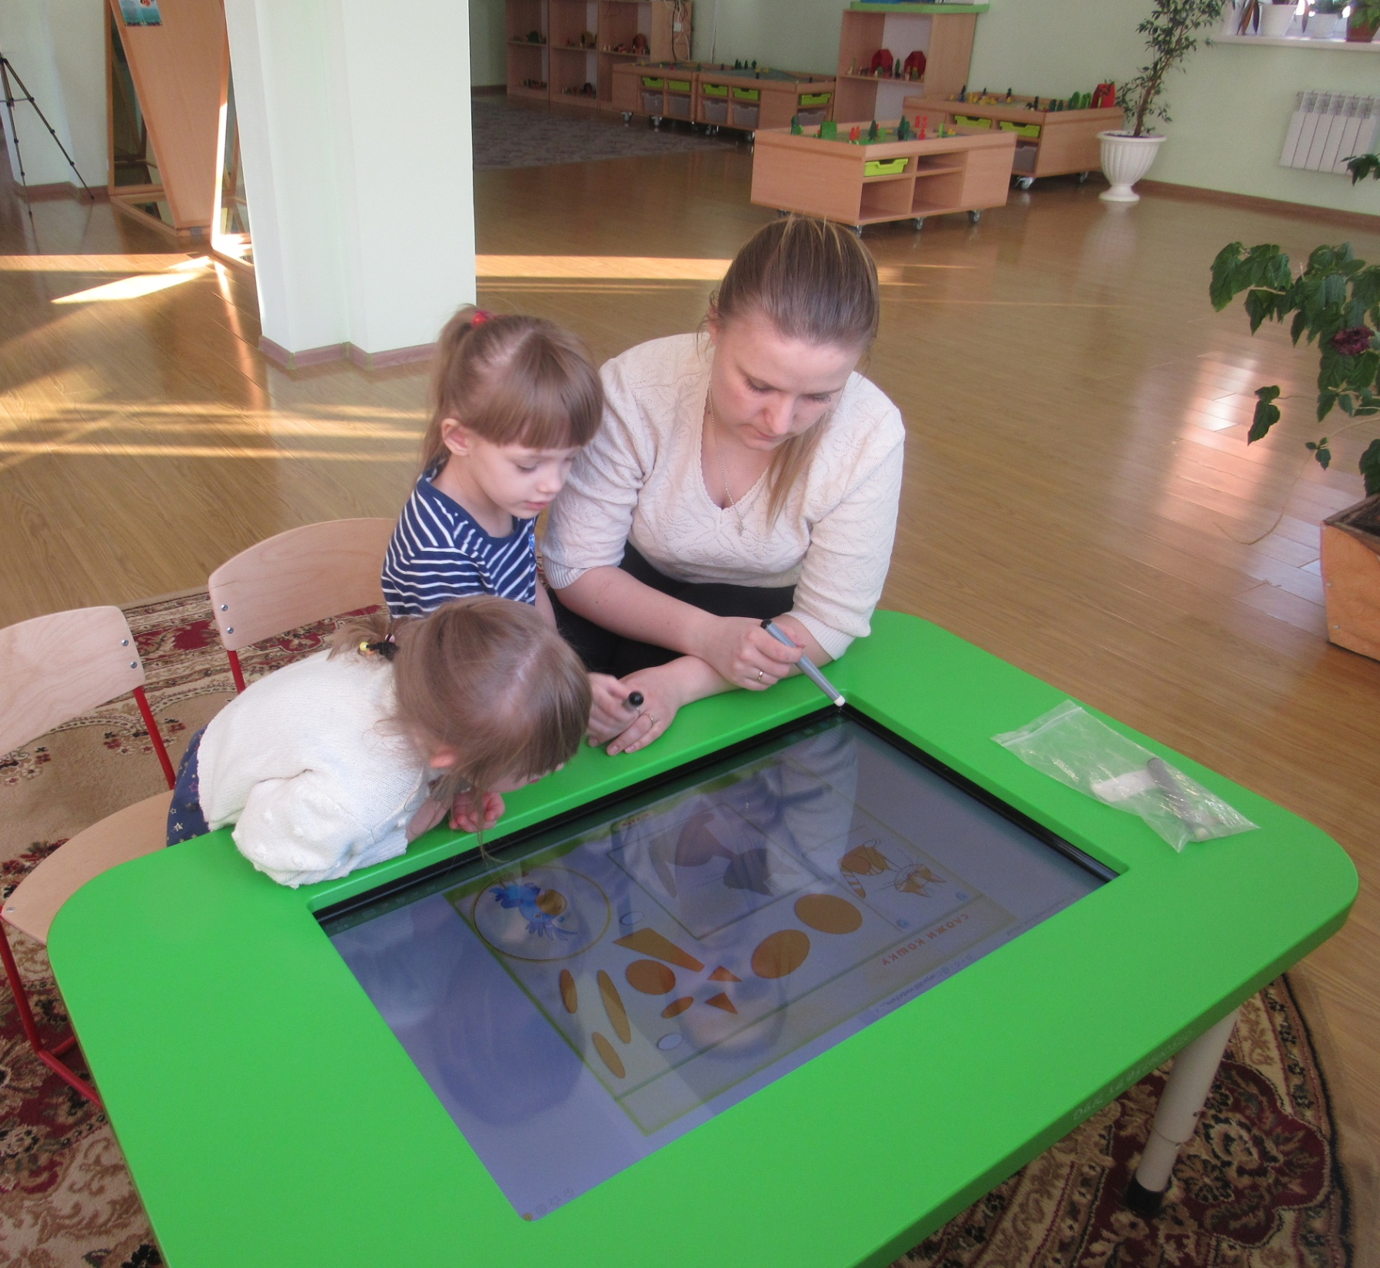
Работа с интерактивном столом (доской) – как средство коррекции эмоциональной сферы детей

Slide 10
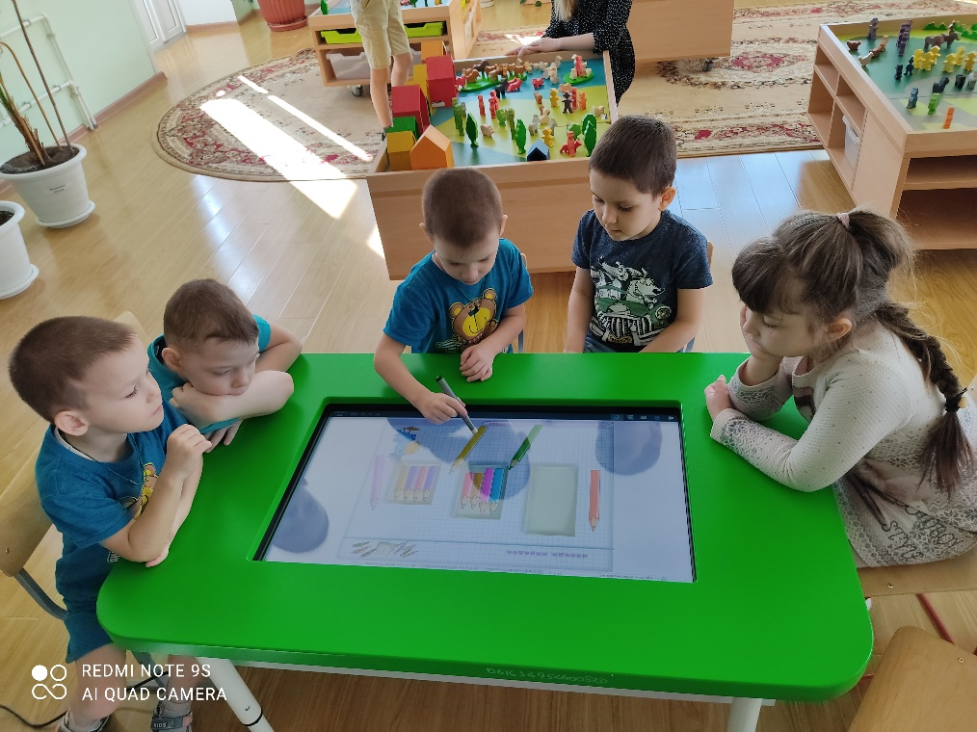
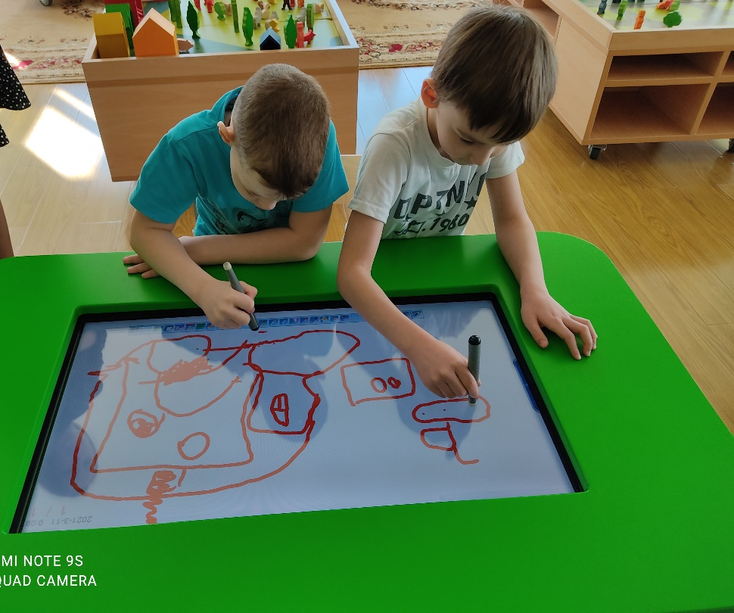
Работа на интерактивном столе – это развитие коммуникативных способностей.

Slide 11
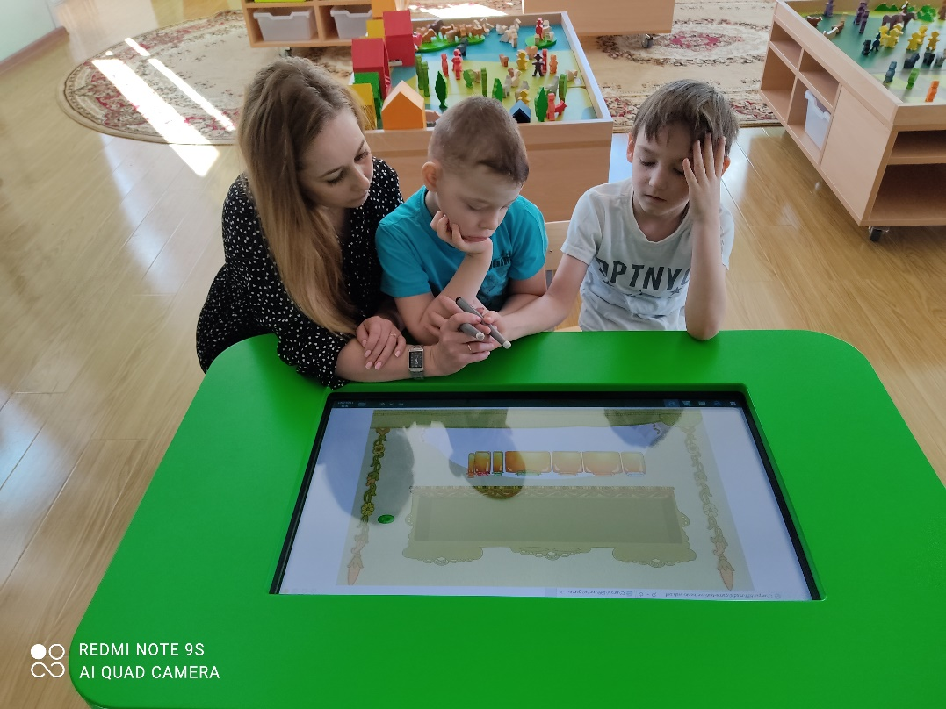

Работа за интерактивным оборудованием -развитие мелкой моторики руки

Slide 12
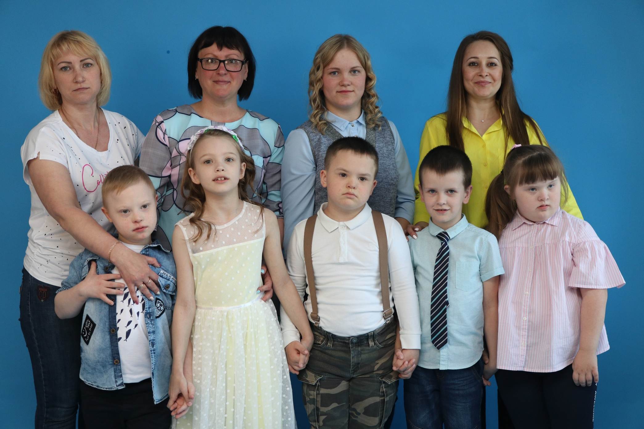
Мы готовы идти в ногу со временем!

Slide 13


